Slide 1
台湾属灵生态研学之旅
Taiwan Spiritual Ecology Study Tour

Slide 2
教会对社会该有影响？
太13:31-32耶稣说:天国好像一粒芥菜种，有人拿去种在田里。这原是百种里最小的，等到长起来，却比各样的菜都大，且成了树，天上的飞鸟来宿在它的枝上。”

Slide 3
教会：Ekklesia天国议会
Notes:
教会，家庭，教育，政府，媒体，艺术，商业

Slide 4
分享内容
1.双连安养中心，傅思，回应1:黄琦
2.Good TV,曹运，回应2：威洋
3.深耕集团&刘伯伯面包 ，付勇，
回应3:林叶，杨洁
4.士林灵粮堂，尤明
总结：于博士

Slide 7
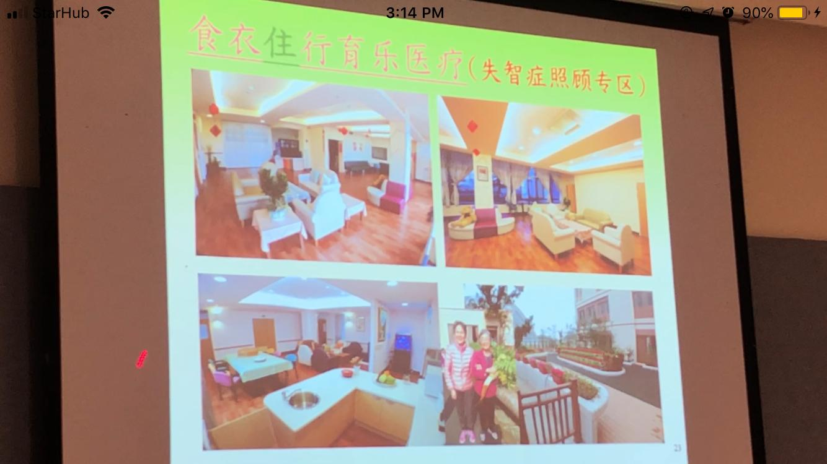
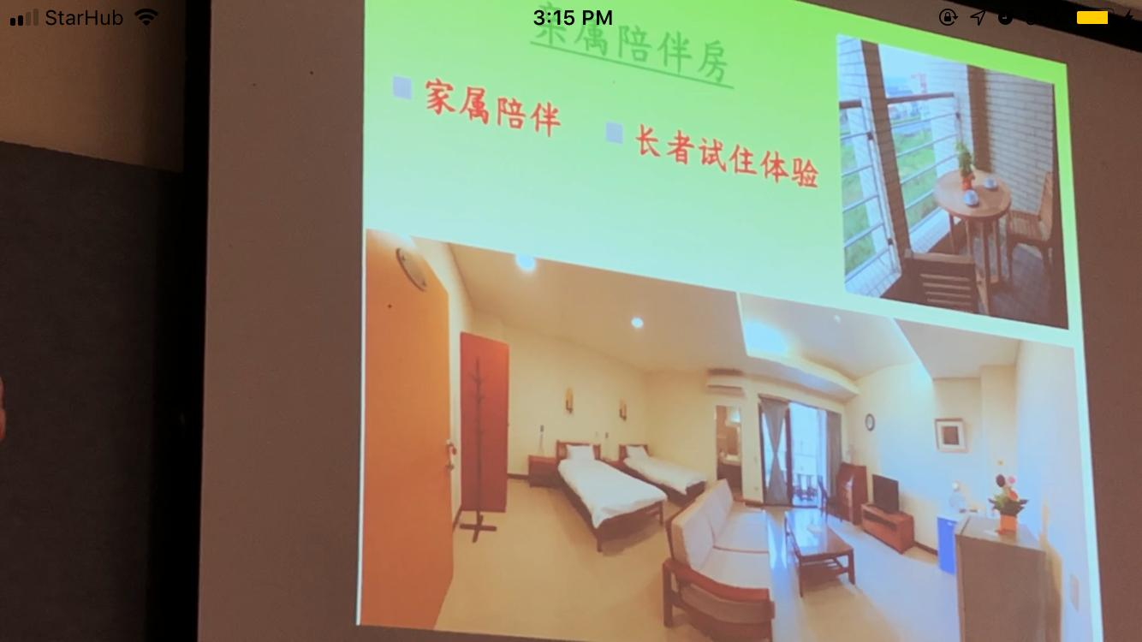

Slide 8
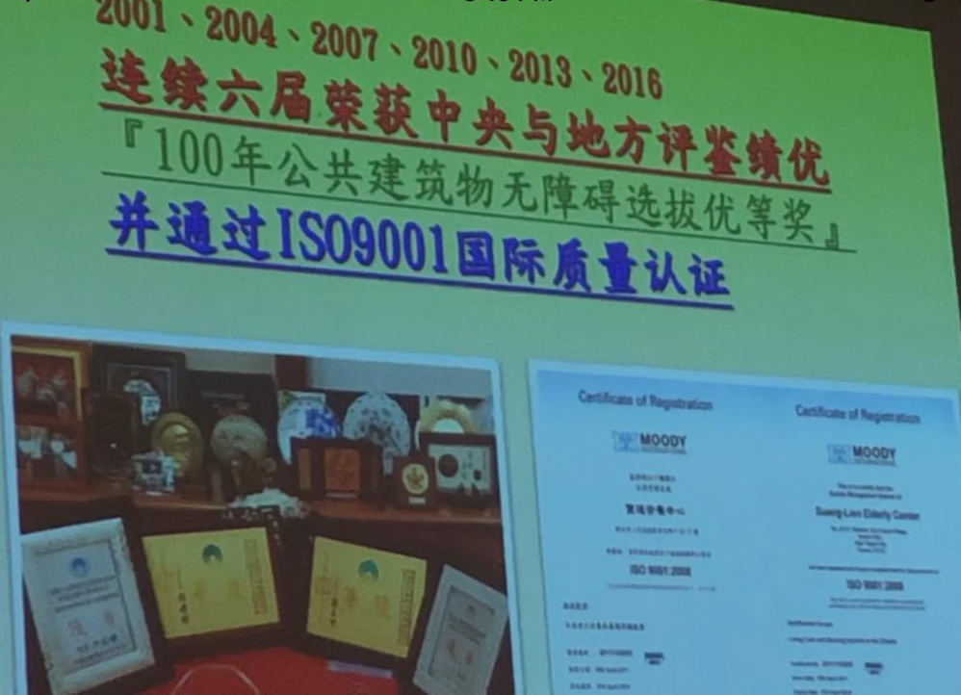

Slide 9
双连安养中心
使命企业（志工企业）：
无股东，服务而非盈利为目标
教会在职场，福音化社会
专业 + 属灵 = 不忘爱的服务初心

Slide 10
好消息电视台Good TV

Slide 11
刘 面 包
国度精兵：
装备精良
直前勇往
一生勤勉
到处宣讲
军

Slide 12
深 耕 集 团
天国管家：
雄心
信心
爱心
细心
园

